Slide 1
Multiplier un entier par 10, 100, 1 000
Mathématiques – Calcul mental CM2
⇨ Entraînement n° 2

Slide 2
Opération 1
404 x 10

Slide 3
Opération 2
65 x
1 000

Slide 4
Opération 3
805 x 100

Slide 5
Opération 4
209 x 10

Slide 6
Opération 5
610 x
1 000

Slide 7
Opération 6
14 x 100

Slide 8
Opération 7
36 x 100

Slide 9
Opération 8
67 x 10

Slide 10
Opération 9
88 x 100

Slide 11
Opération 10
203 x
1 000

Slide 12
Opération 11
17 x 100

Slide 13
Opération 12
844 x 10

Slide 14
Opération 13
303 x 100

Slide 15
Opération 14
18 x
1 000

Slide 16
Opération 15
279 x 10

Slide 17
Opération 16
855 x 10

Slide 18
Opération 17
30 x
1 000

Slide 19
Opération 18
11 x 10

Slide 20
Problème
À chaque fois qu’il fait un pas, Sohan avance de 100 centimètres.
Quelle distance Sohan parcourt-il quand il effectue 46 pas ?

Slide 21
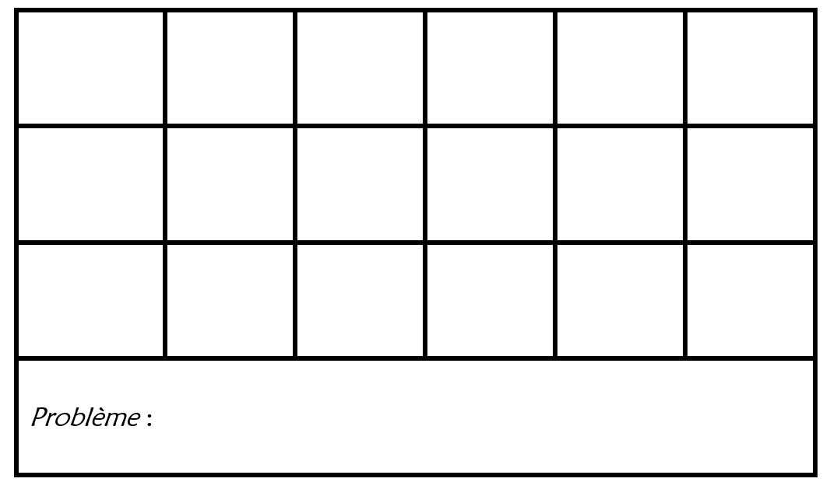
Correction
4 040 | 65 000 | 80 500 | 2 090 | 610 000 | 1 400
3 600 | 670 | 8 800 | 203 000 | 1 700 | 8 440
30 300 | 18 000 | 2 790 | 8 550 | 30 000 | 110
4 600 centimètres

